Slide 1

표정분석을 통한 음악 추천 어플리케이션
2021 2학기 한국항공대 산학프로젝트II
현대인의 감정표출 수단: ‘음악‘- 표정분석을 통한 음악 추천 서비스
팀 명 :: BTS (BEST TEAM OF SOFTWARE)
조 원 :: 2019125045 이승지
2015125044 오강훈
2016125046 윤상진
2017125029 박현수
2019125011 김민영
Notes:
3조 발표시작하겠습니다. 저희는 표정분석을 통한 음악 추천 서비스를 주제로 프로젝트를 진행하였습니다. 팀원은 이승지, 오강훈, 윤상진, 박현수, 김민영으로 저는 발표자 이승지입니다.

Slide 2
목차
01
프로젝트 개요
프로젝트 개발 배경
프로젝트 설명
02
개발 실적
프레임워크
개발 과정
발생한 Risk
03
개발 완료
UI 설명 및 사용법
04
앱 배포
보완 사항
수익창출 방법
Notes:
프로젝트 개요, 개발 실적, UI 설명 및 사용법, 보완사항과 수익창출 방법 순서로 발표 진행하겠습니다.

Slide 3
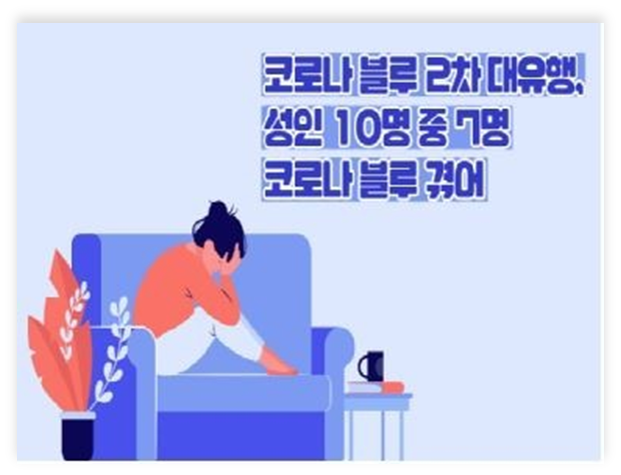
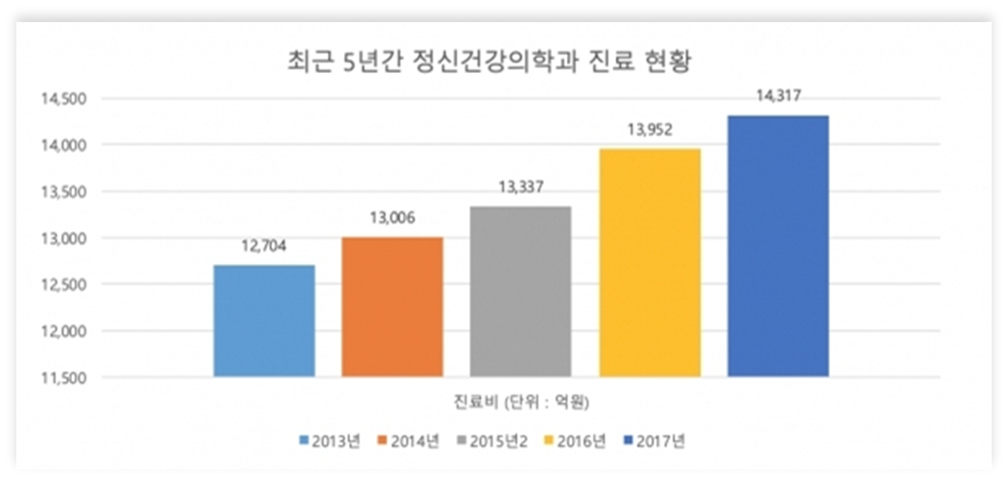
1. 프로젝트 개요
2021 2학기 한국항공대 산학프로젝트II
프로젝트 개발 배경
현대인들의 정신건강 문제가 사회적 문제로 떠오름
>> 자신의 감정을 파악하고 해소할 필요성 대두
>> 음악을 통해 감정을 더 긍정적인 방향으로 유도
자신의 표정과 감정을 인지하지 못하고 살아가는 현대인
>> 자신의 표정이 어떤지, 감정이 어떤 상태인지 객관적으로 파악해 볼 수 있는 기회 제공
Notes:
최근 현대인들의 정신건강에 대한 우려가 커지고 있습니다.
최근 5년간 정신 건강의학과 진료 현황을 살펴보면, 해마다 증가하는 것을 보실 수 있습니다. 또한 코로나19로 인해 현대인들은 많은 사회적 제약을 겪고 그에 따라 우울감, 불안감을 느끼는 현대인들의 증가로 정신건강 문제가 사회적 문제로 떠올랐습니다.
따라서, 자신의 감정을 파악하고 해소하는 것이 중요해짐에 따라 자신의 표정과 감정을 인지할 수 있는 기회를 제공하고 음악을 통해 감정을 더 긍정적인 방향으로 유도하기 위해 이 프로젝트를 개발하게 되었습니다.

Slide 4
1. 프로젝트 개요
2021 2학기 한국항공대 산학프로젝트II
2) 프로젝트 설명
얼굴 표정을 통해 사용자의 감정 측정
측정한 감정으로 노래 추천
추천된 노래 감상 후 평점 입력
사용자가 입력한 평점을 이후 추천에 반영
Notes:
먼저 저희 프로젝트를 설명하겠습니다.
얼굴 표정을 통해 사용자의 감정을 측정하여 측정한 감정에 알맞는 노래를 추천해줍니다. 이 때, 추천된 노래를 감상한 후 사용자가 평점을 입력합니다. 그 평점은 이후 다음 노래 추천에 반영되어 점차 나아진 서비스를 사용자에게 보이는 프로젝트입니다.

Slide 5
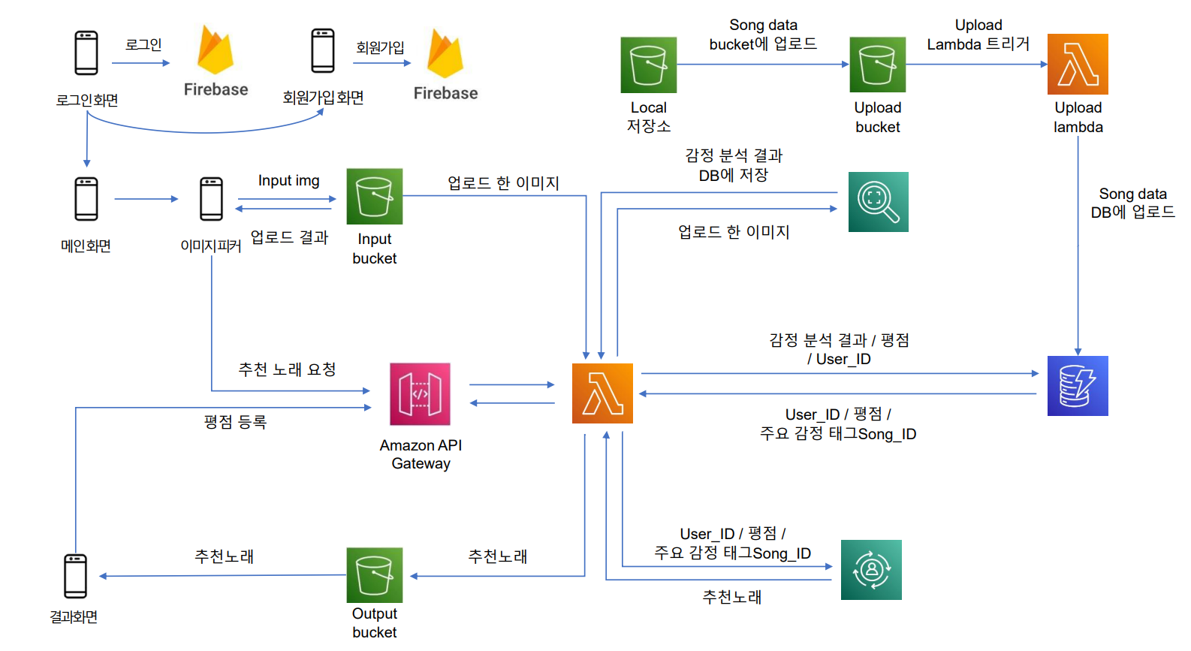
2. 개발 실적
2021 2학기 한국항공대 산학프로젝트II
1) 프레임워크
Notes:
개발 실적에 대해 설명하겠습니다. 이 부분은 프레임워크 부분인데요, 앞선 영상에서 설명한 부분과 동일하므로 넘어가도록 하겠습니다.
로그인과 회원가입은 firebase를 이용하여 구현하였습니다.
로그인을 성공하고 난 후 메인 페이지에서 이미지 피커 페이지로 이동하여
사진을 고르고 사진을 rekognition으로 보내 감정 분석결과를 database에 저장합니다.
그 후 usr의 감정과 노래 데이터에 매핑된 감정이 같은 노래 목록과 평점을 personalize로 보내고
최종적으로 추천 노래 목록과 감정 분석 결과를 받아 usr에게 전달합니다.
그 후 user는 노래의 평점을 입력하고 personalize Event tracker를 이용해 user의 평점 데이터를 추가함으로써 마무리됩니다.

Slide 6
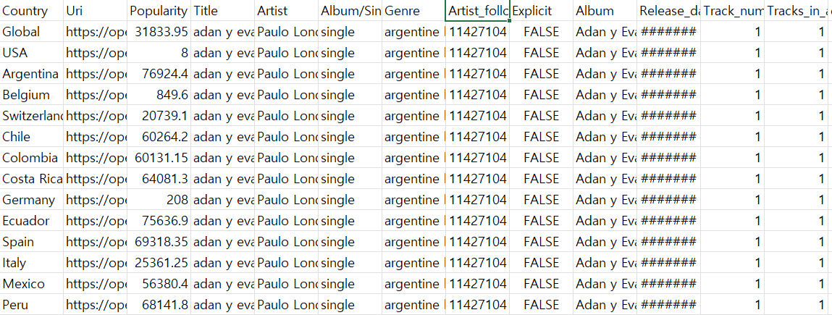
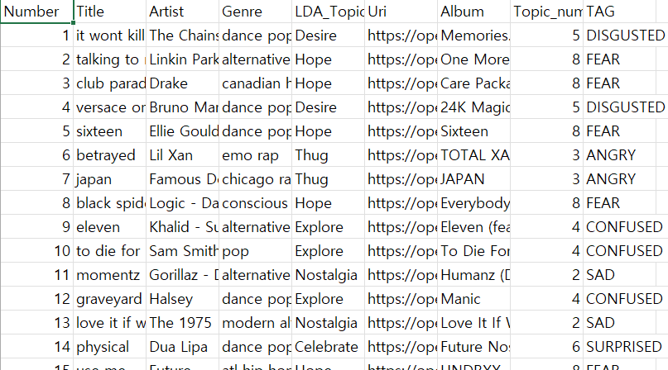
2. 개발 실적
2021 2학기 한국항공대 산학프로젝트II
2) 개발 과정-데이터 수집 및 전처리
전처리 완료
노래 데이터 수집
(36개 국가의 Spotify Daily Top 200 차트)
Notes:
노래 데이터 셋 수집 및 전처리에 대해 설명하겠습니다.
다음 데이터셋은 2017년에서 2020년까지 최근 3년 간 전 세계 글로벌 국가인 36개국의 Spotify Daily Top 200 차트에 있는 모든 노래를 수집한 데이터입니다.
또한, R언어를 이용하여 데이터셋의 중복을 제거하고 빈 열 등을 제거해주었으며 필요한 열을 제외하고는 모두 삭제하였습니다.

Slide 7


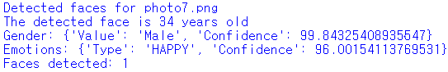
2. 개발 실적
2021 2학기 한국항공대 산학프로젝트II
2) 개발 과정-Rekognition
사용자가 두 명 이상 일 경우
사용자가 한 명일 경우
[photo8 : 아이브님]
[photo7 : 코드쿤스트님]
Notes:
다음은 rekognition에 대해서 설명하겠습니다.
저희는 한 명의 사용자일 경우에만 인식 되도록 하였고, 두 명 이상의 사용자일 경우에는 에러를 출력합니다. 그럼 사진을 통해 설명하도록 하겠습니다.
먼저 보이는 이 사진 속에는 세 사람이 있습니다. 이 사진을 넣을 경우, 앞서 말씀드렸다시피 에러가 발생하며 한 사람의 사진만 넣어주세요라는 메시지가 출력됩니다.
다음은 사용자가 한 명일 경우입니다. 저희가 원하는 출력값인 사진 속 사용자의 나이, 성별, 1순위의 감정이 출력됩니다. 사용자가 한 명이므로 Face detected도 1인 것을 확인할 수 있습니다.

Slide 8
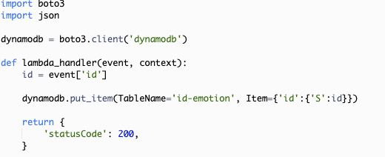
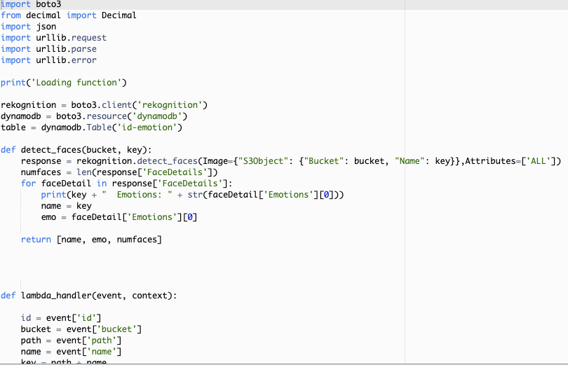
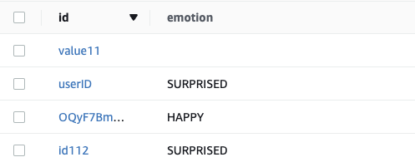
2. 개발 실적
2021 2학기 한국항공대 산학프로젝트II
2) 개발 과정-Lamda / API gateway
▶유저 아이디 저장
▶감정 결과 저장
▶DynamoDB
Notes:
다음은 람다 개발 및 api 배포에 대해서 설명하겠습니다. 유저 아이디를 저장하기 위한 api와 감정 결과를 저장하기 위한 api를 배포하였습니다.
유저가 회원가입을 하면 유저 아이디가 디비에 저장되고 유저가 로그인하여 이미지를 업로드하게 되면 rekognition 결과로 나온 감정 데이터가 디비에 업데이트 되도록 하였습니다.

Slide 9
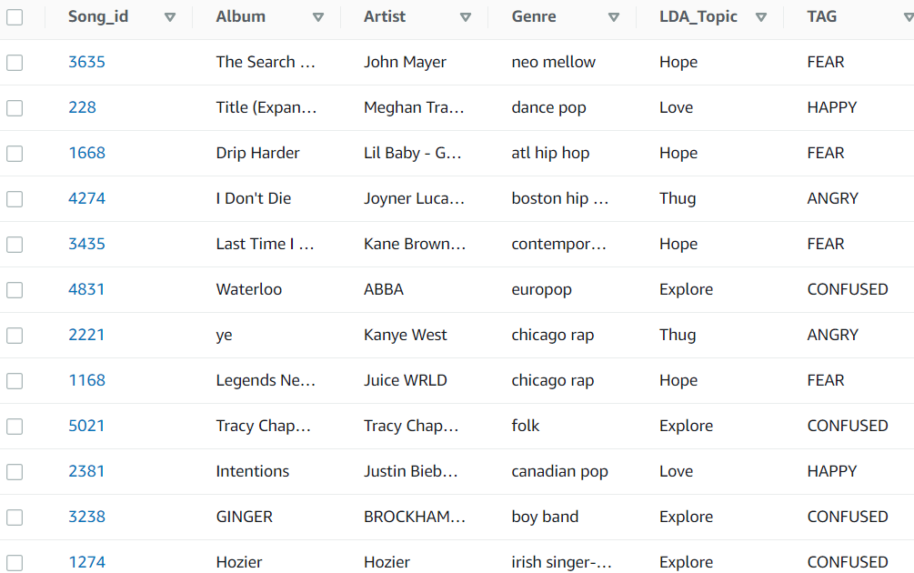
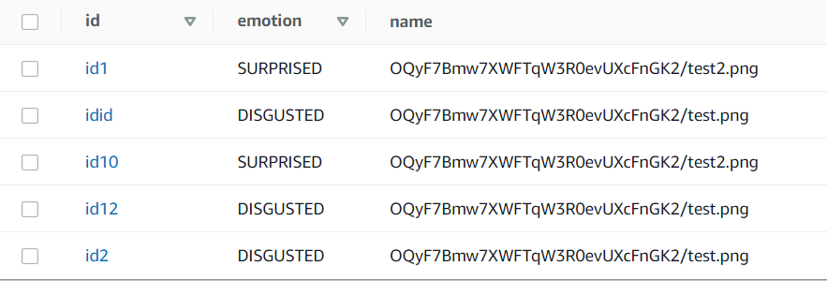
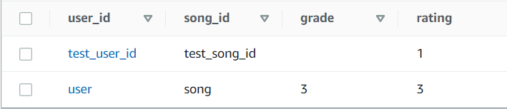
2. 개발 실적
2021 2학기 한국항공대 산학프로젝트II
2) 개발 과정-DynamoDB
▶Song-Data Table
▶User-Emotion-Image Table
▶Rating Table
Notes:
DynamoDB에는 노래 데이터를 저장한 Song-Data Table, 유저의 감정과 사진 이미지를 저장한 User-Emotion-Image Table, 평점을 저장한 Rating Table이 있습니다.

Slide 10
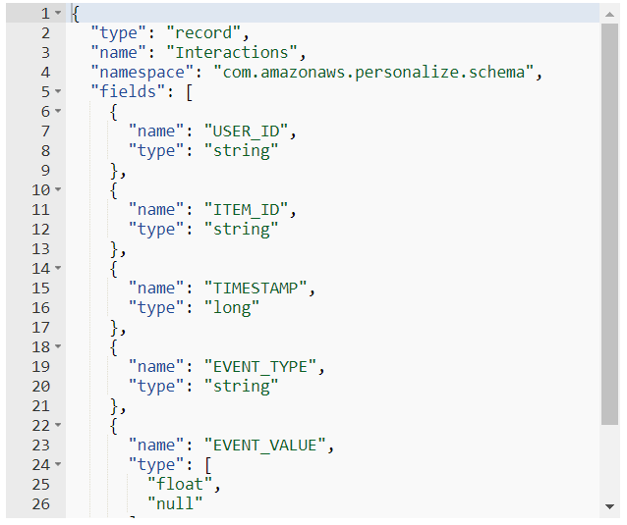
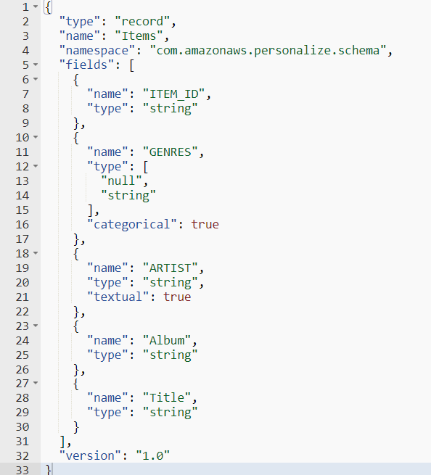
2. 개발 실적
2021 2학기 한국항공대 산학프로젝트II
2) 개발 과정-Personalize
▶ User-item interaction data schema
▶ item data schema
유저 아이디와 아이템 아이디, 시간, 평점, 사용자가
해당 아이템에 남긴 평점으로 구성
아이템 아이디와 장르, 가수, 노래 제목,
앨범명으로 구성
Notes:
다음은 펄스널라이즈 개발과정입니다. 먼저 학습을 위한 데이터 스키마를 정의하였습니다. 인터랙션 데이터는 유저 아이디와
아이템 아이디, 시간, 평점, 그리고 사용자가 해당 아이템에 남긴 평점으로 구성됩니다.
item 데이터는 아이템 아이디와 장르, 가수, 노래제목, 앨범명으로 구성됩니다.

Slide 11
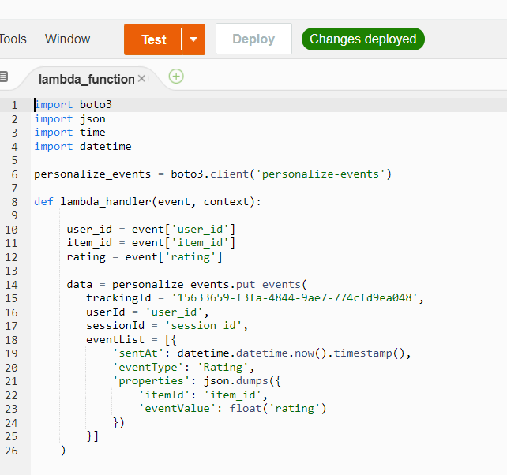
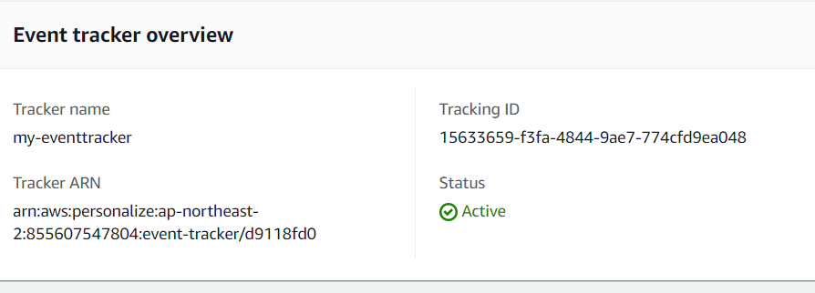
2. 개발 실적
2021 2학기 한국항공대 산학프로젝트II
2) 개발 과정-Personalize
▶event tracker 생성
Event tracker code
실시간 데이터 수집을 위한 event tracker 생성
Event tracker를 이용하여 사용자가 남긴 평점을 다음 추천에 반영
Notes:
실시간 데이터 수집을 위해 event tracker도 생성하였습니다.
이벤트 트래커는 사용자가 남긴 평점을 실시간으로 수집하는 역할을 합니다.
이를 통해 사용자가 남긴 실시간 평점과 과거데이터를 기반으로 한 추천이 가능합니다.

Slide 12
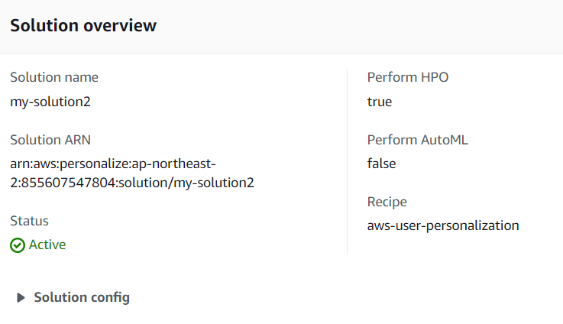
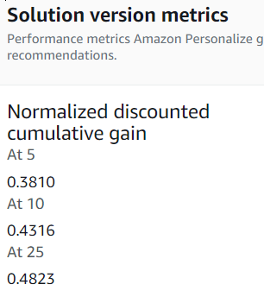
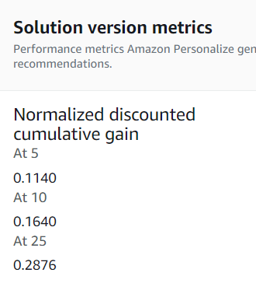
2. 개발 실적
2021 2학기 한국항공대 산학프로젝트II
2) 개발 과정-Personalize
▶ solution 생성
Base line model
모델 비교를 위해 base line 모델을 생성
우리가 선택한 모델이 평가지표가 더 우수함 확인 가능
Notes:
모델을 학습시켜 솔루션도 생성하였습니다. 모델 비교를 위한 base line 모델을 생성하였고, 저희가 선택한 모델과 base line 모델을 비교하면 저희가 선택한 모델의 평가지표가 더 우수한 것을 확인할 수 있습니다.

Slide 13
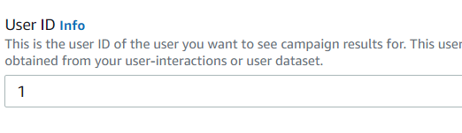
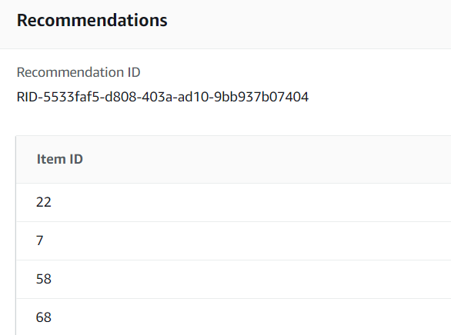
2. 개발 실적
2021 2학기 한국항공대 산학프로젝트II
2) 개발 과정-Personalize
▶ campaign 생성
생성된 솔루션을 배포하기 위한 캠페인 생성
User ID를 입력하면 다음과 같이 추천항목 확인 가능
Notes:
생성된 솔루션을 배포하기 위한 캠페인을 생성하였습니다.
다음과 같이 유저 아이디를 입력하면 추천항목을 확인할 수 있습니다.

Slide 14
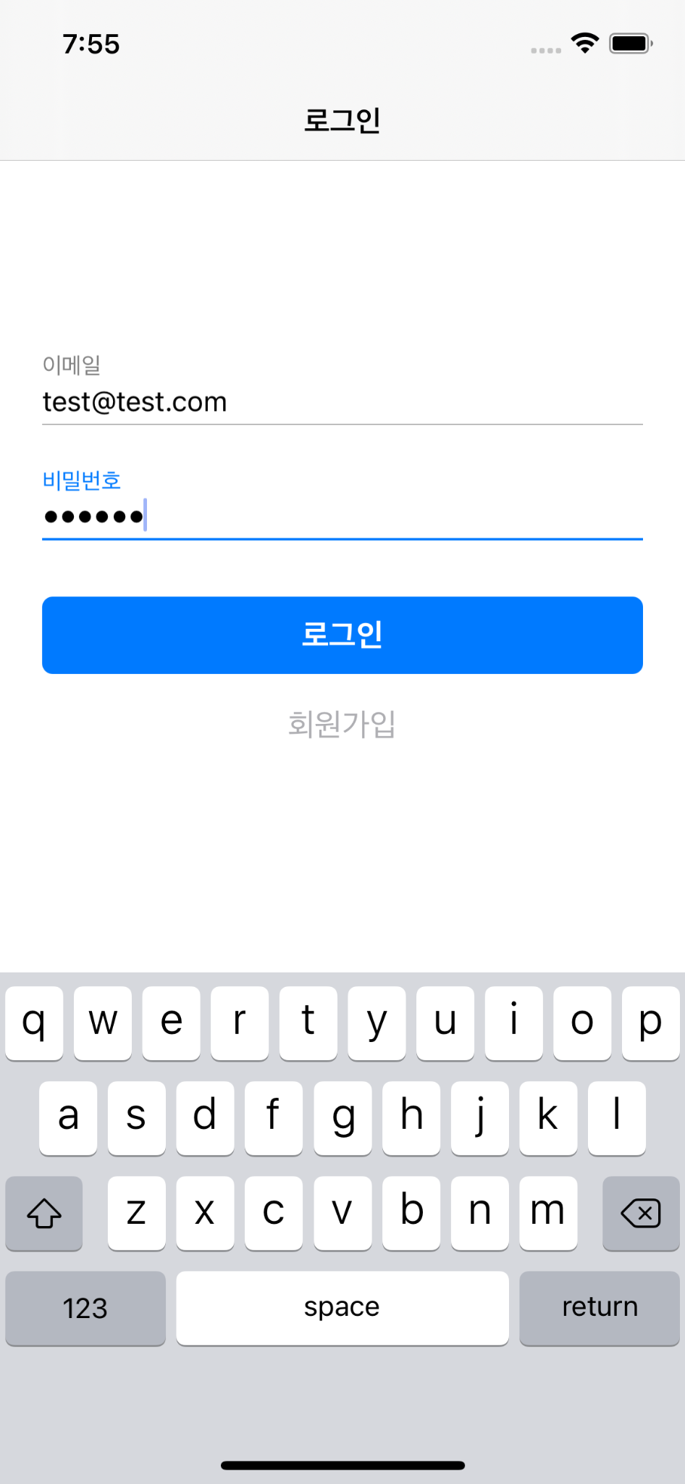
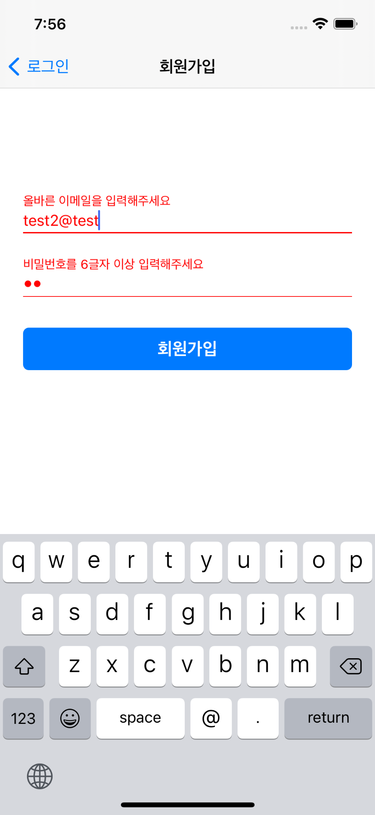
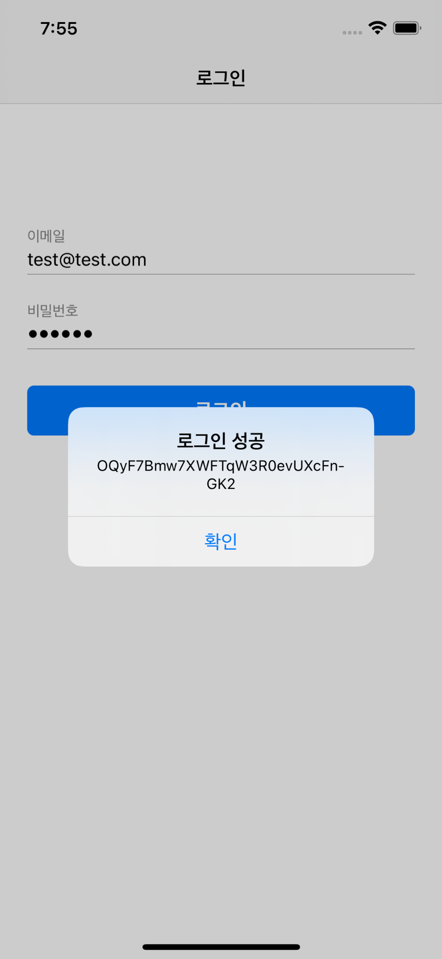
2. 개발 실적
2021 2학기 한국항공대 산학프로젝트II
2) 개발 과정-앱 UI 및 기능 개발
회원가입 및 로그인 기능 개발
validation 처리
Notes:
다음은 앱 UI 및 기능 개발 과정입니다.
로그인 회원가입 기능을 구현하기 위해 Firebase 를 사용하였습니다.
각 화면에 validation 처리를 추가하여 에러 상황을 명확하게 알 수 있습니다.

Slide 15
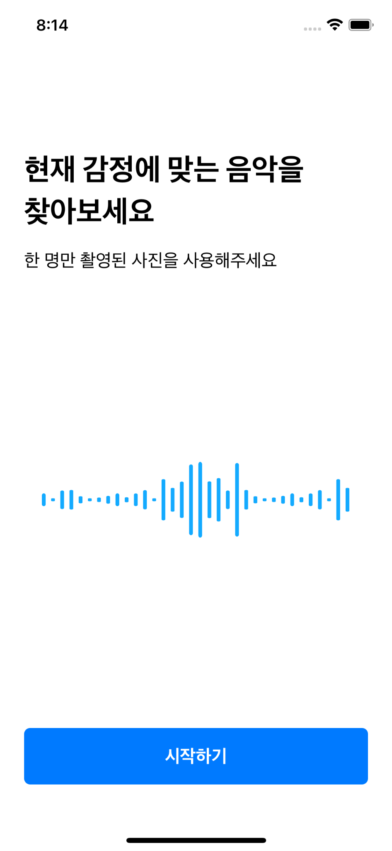
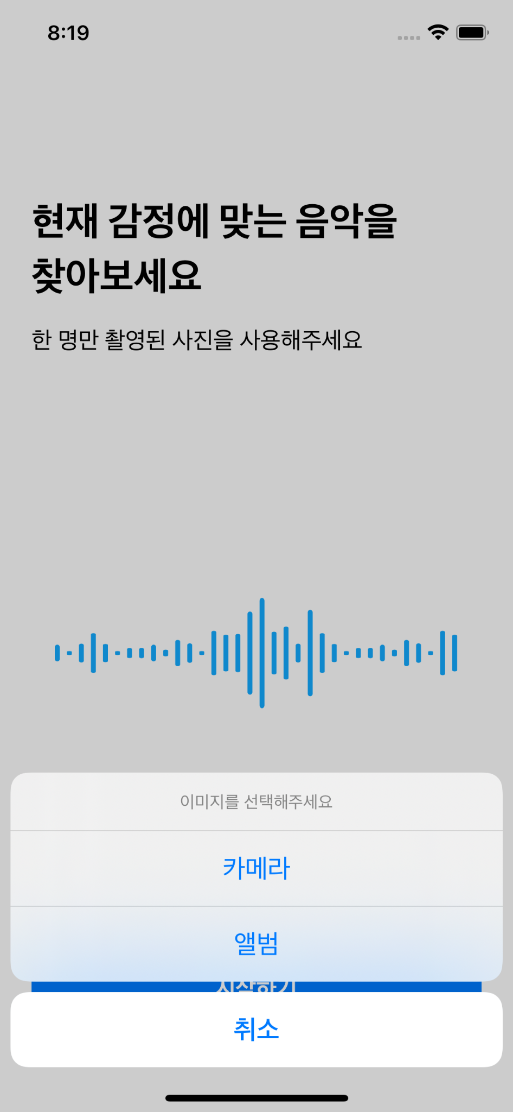
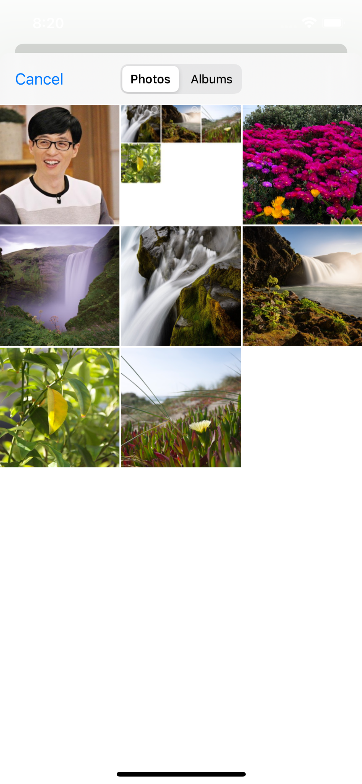
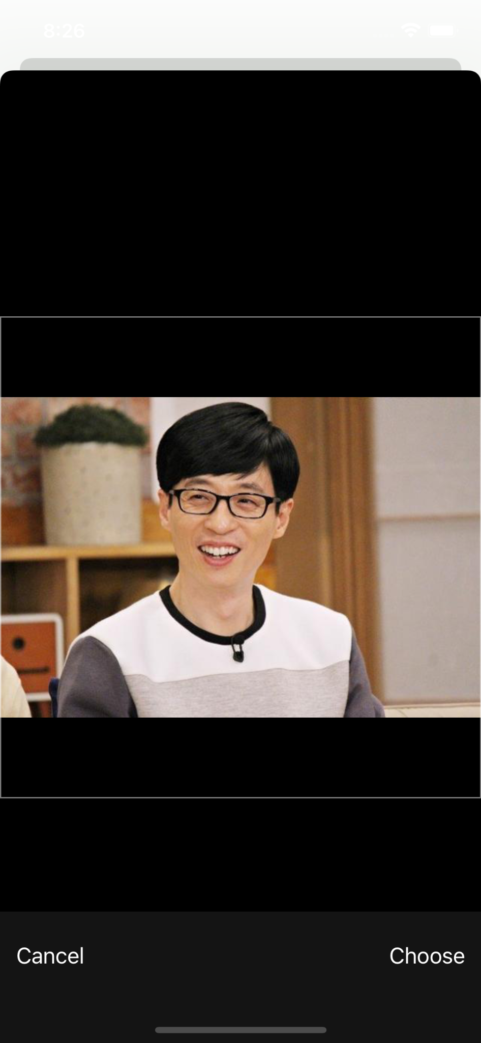
2. 개발 실적
2021 2학기 한국항공대 산학프로젝트II
2) 개발 과정-앱 UI 및 기능 개발
홈 화면에서 사진을 촬영하거나 선택해 사진 속 감정 정보를 파악
사진 크롭 기능도 제공
Notes:
음악 추천을 시작하는 화면입니다.
카메라 혹은 앨범을 통해 사진을 선택할 수 있고,
사진 크롭기능을 통해 여러 명이 촬영된 사진도 편집해서 사용할 수 있습니다.

Slide 16
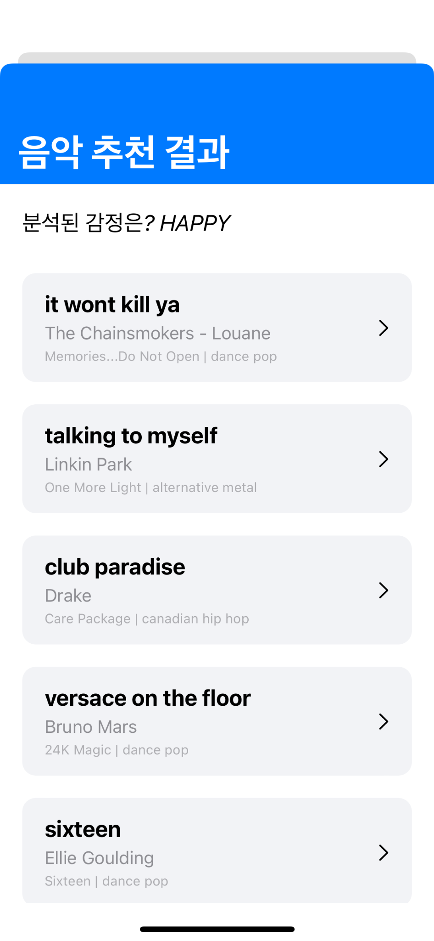
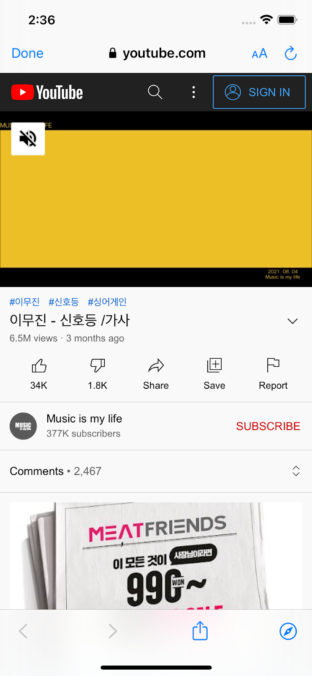
2. 개발 실적
2021 2학기 한국항공대 산학프로젝트II
2) 개발 과정-앱 UI 및 기능 개발
분석된 감정 및 추천 결과 노출
추천 결과를 클릭하면 관련 링크로 이동
Notes:
음악 추천 결과 화면입니다.
사진으로 추출한 감정에 적절한 음악을 추천해주고, 추천된 음악을 클릭하면 음악정보를 볼 수 있는 사이트로 이동합니다.

Slide 17
2. 개발 실적
2021 2학기 한국항공대 산학프로젝트II
3) 발생한 Risk
캠페인 생성 후 비용발생 문제
>> 해당 계정 중지 후, personalize만 다른 계정으로 진행
여러명이 있는 사진을 사용 시 예외처리 문제
>> 한 명이 나오는 사진을 사용해달라는 안내 문구 추가, 사진 편집기능 제공, 여러명이 나온
사진 선택 시 에러문구를 보여줌
노래 추천의 당위성 부족
>> 노래에 매핑된 감정과 유저의 감정이 같으면 추천, 평점을 기반으로 추천
Personalize event tracker를 이용하여 평점 실시간 업로드
>> 프로젝트 보완 시 기능 추가
Notes:
개발 중 발생한 risk에 대해 말씀드리겠습니다. 먼저 펄스널라이즈 캠페인 생성 후 많은 비용이 발생하여 해당 계정 중지 후, personalize만 다른 계정으로 개발을 진행하였습니다. 그 다음으로 여러명이 있는 사진을 사용 할 경우 사용자가 원하는 인물이 누구인지 특정할 수 없어 해결방안으로 한 명이 나오는 사진을 사용해달라는 안내 문구를 추가하였고, 여러 명이 나온 사진을 한 명으로 특정할 수 있는 편집 기능을 제공하였습니다. 편집기능을 사용하지 않은 다수의 인물이 포함된 사진을 선택할 시에는 에러 문구를 보여줍니다. 세 번째로 노래 추천의 당위성이 부족하였습니다. 따라서 추천 알고리즘을 확립 할 필요가 있었고 노래에 매핑된 감정과 유저의 감정이 같으면 추천, 평점을 기반으로 추천하는 방식을 확정하였습니다.
마지막으로 평점을 실시간 업로드 하는것에 어려움을 겪었고 이 부분은 프로젝트 보완 사항에 추가하여 추후 개발 시 기능을 추가 할 예정입니다.

Slide 18
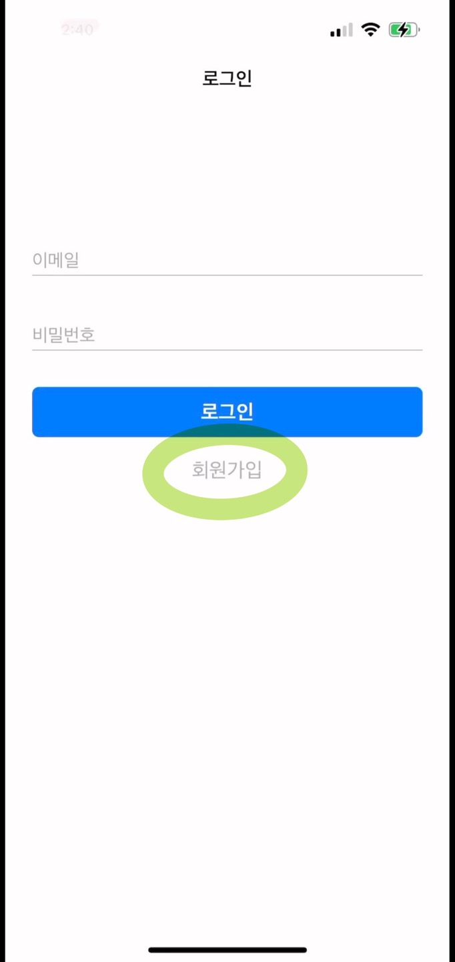
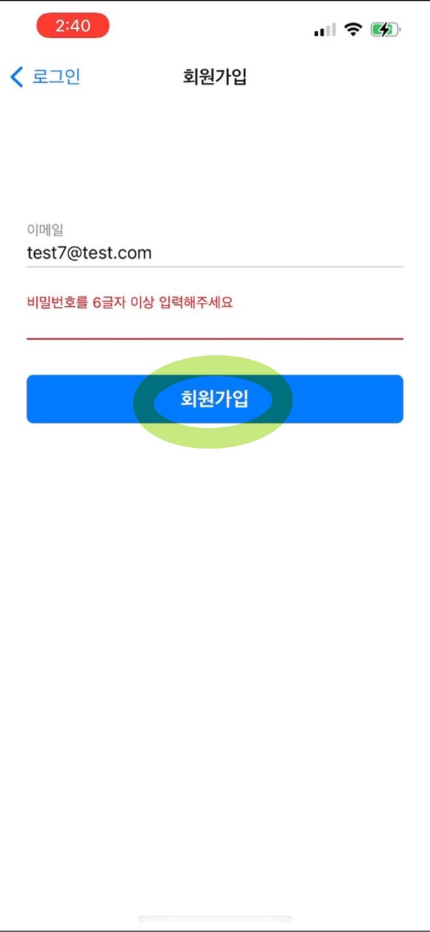
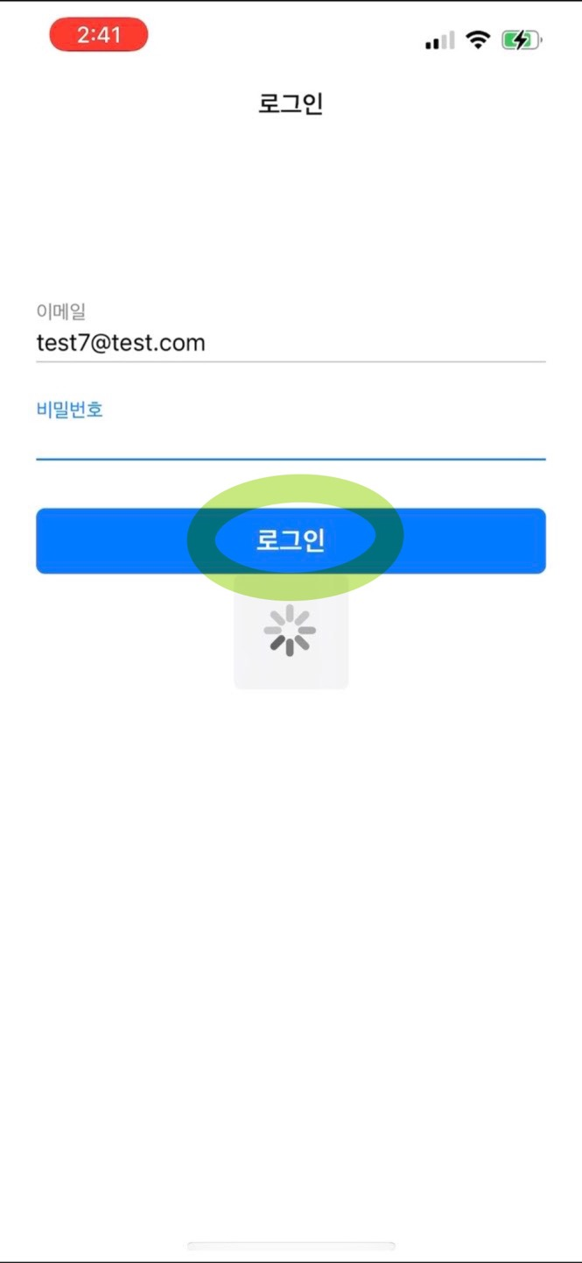
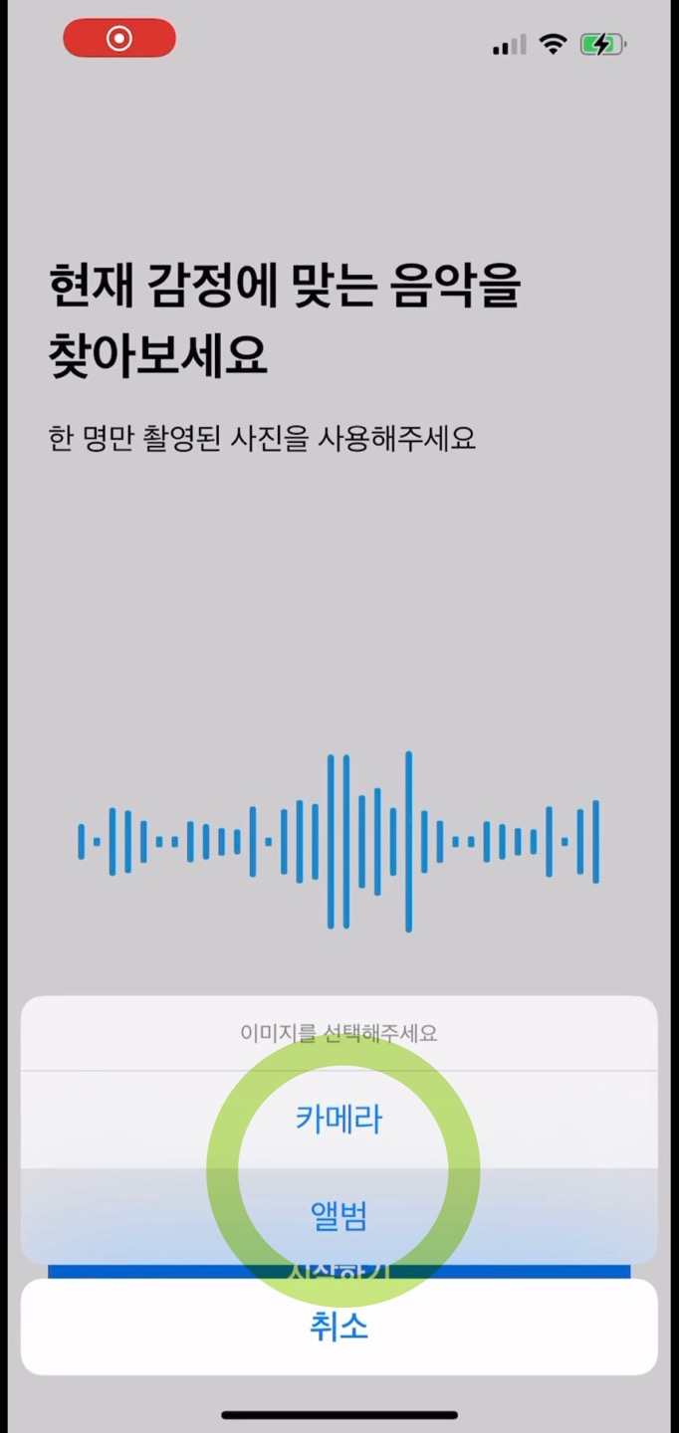
3. 개발 완료
2021 2학기 한국항공대 산학프로젝트II
1) 앱 UI 및 사용법
회원가입
2. 회원가입 완료
3. 로그인
4. 카메라와 앨범 중 이미지를 받아올 하나 선택
Notes:
다음은 저희의 앱 ui 및 사용법에 대해 말씀드리겠습니다. 먼저 회원가입을 합니다. 회원가입이 완료되면 로그인이 되어 앱에 접근이 가능해집니다. 사용자는 카메라를 선택하여 사진을 찍거나, 앨범에서 사진을 가져올 수 있습니다.

Slide 19
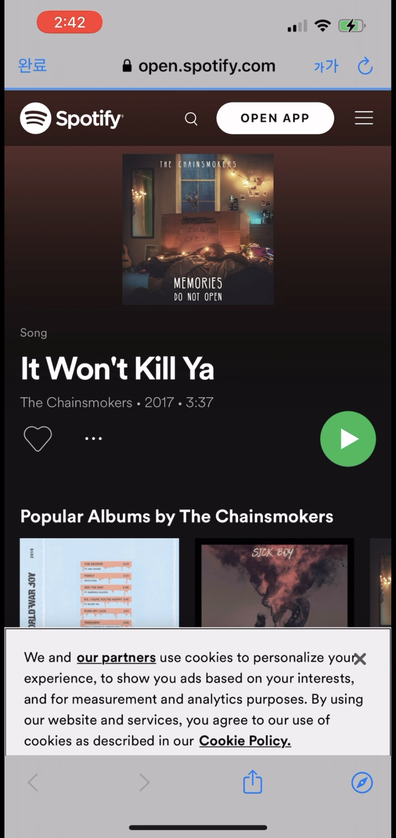
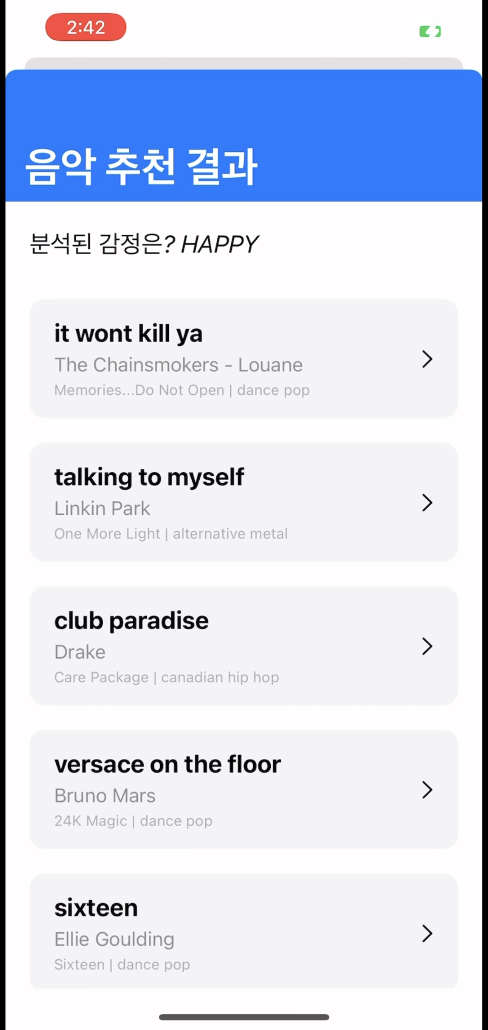
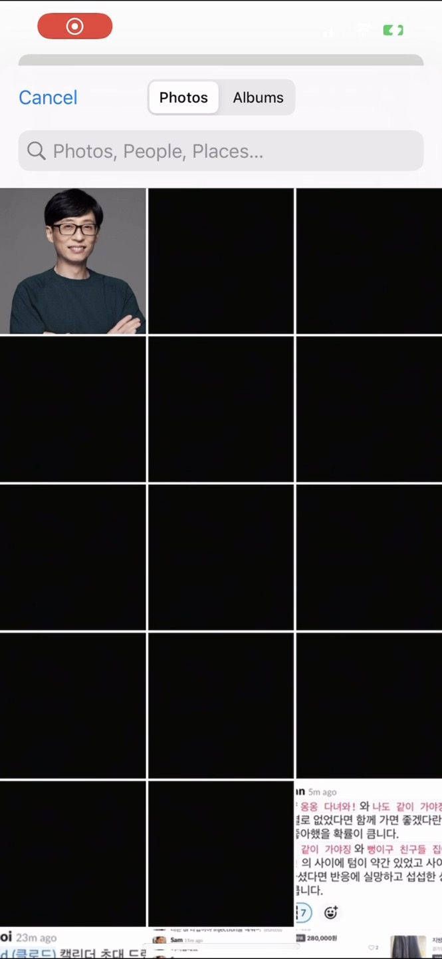
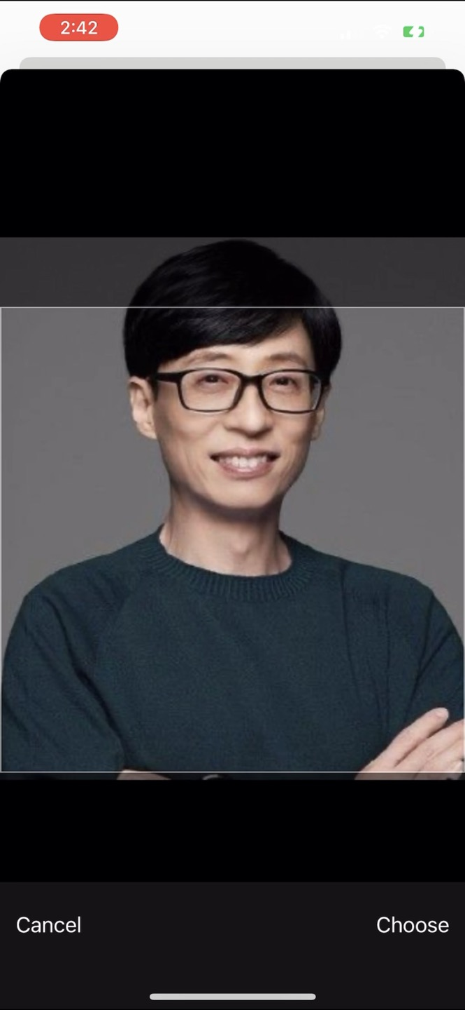
3. 개발 완료
2021 2학기 한국항공대 산학프로젝트II
8. 노래 감상
7. 분석된 감정과 추천 목록 확인
1) 앱 UI 및 사용법
5. 이미지 선택
6. 이미지 크롭
Notes:
계속해서 설명하겠습니다.
이미지를 선택하고, 필요하다면 이미지 크롭까지 진행한 후, 최종적으로 이미지를 선택합니다.
음악추천 결과를 통해 분석된 감정과 음악 추천목록을 확인합니다.
추천목록에서 노래를 선택하여 감상합니다.

Slide 20
4. 앱 배포
2021 2학기 한국항공대 산학프로젝트II
1) 앞으로의 보완 사항
평점기능 추가
새로 발매되는 노래 추가
스트리밍 서비스 추가
Notes:
앞으로의 보완사항에 대해 말씀드리겠습니다.
아직 평점기능이 없으므로 평점기능을 추가하고, 새로 발매되는 노래들도 추가하여 사용자가 불편함없이 사용하도록 할 예정 입니다.
추후 스트리밍 서비스도 추가하여 보완해 나갈 예정입니다.

Slide 21
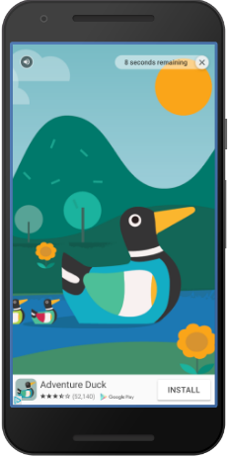
4. 앱 배포
2021 2학기 한국항공대 산학프로젝트II
2) 수익 모델
Google admob 배너 광고를 통해 앱 방문자 수에 따른 수익 창출
광고 시청 후 기능을 사용할 수 있도록 변경해 수익 창출
Notes:
다음은 수익 모델입니다.
현재 수익과 관련된 기능을 개발하지는 못했지만, 서비스에 구글 애드몹 광고를 통해 수익을 창출할 수 있습니다.
먼저 배너 광고를 통한 앱 방문자 수에 따른 수익 창출과
광고 영상 시청 후 기능을 사용할 수 있도록 변경하여 수익을 창출할 수 있습니다.

Slide 22
감사합니다
Notes:
이상으로 발표를 마치겠습니다. 감사합니다.

